Slide 1

Mon Master – Campagne 2026

Slide 2


Slide 3

1. S’informer

Slide 4
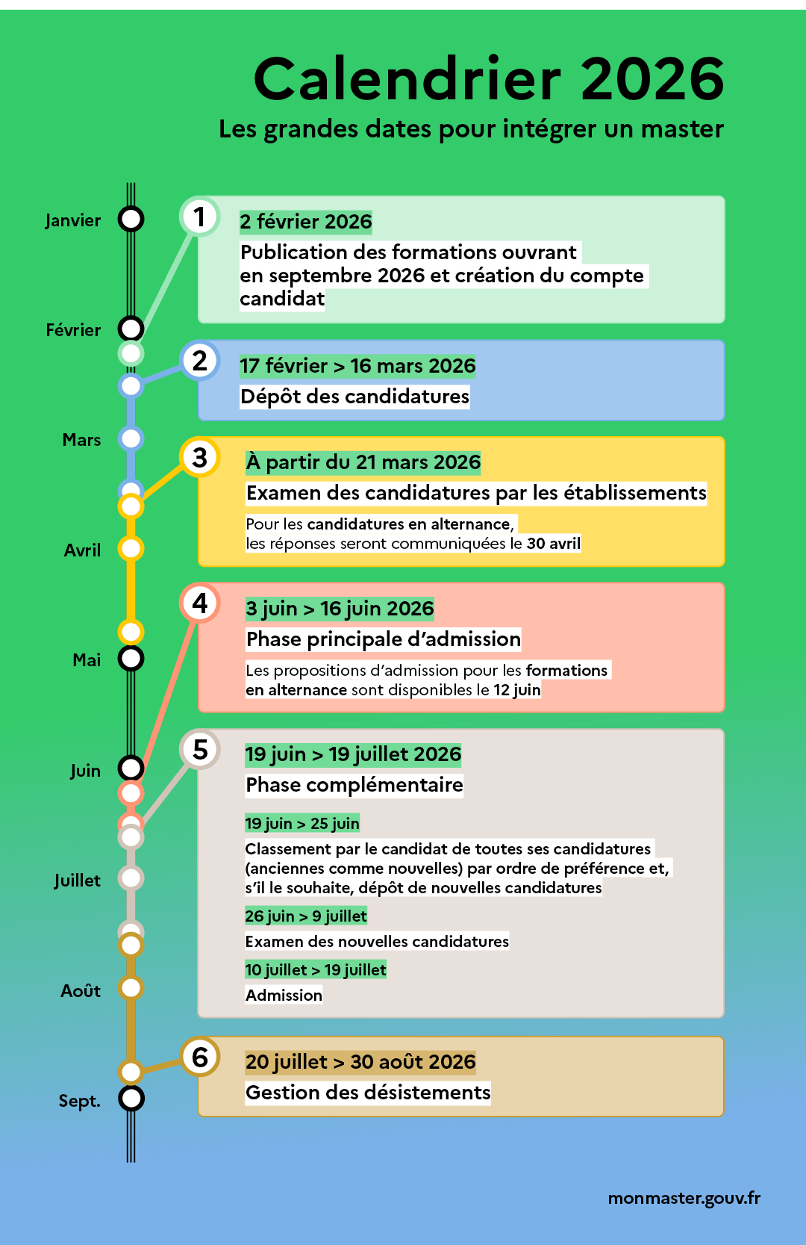

L’offre de formation complète est publiée le 2 février pour vous permettre de préparer vos candidatures.
À cette date, vous pourrez également renseigner votre dossier candidat

Slide 5
Qui peut candidater sur la plateforme Mon Master ?
Critère de diplôme
Tous les candidats titulaires ou en préparation d’une licence
ou d’un autre diplôme de niveau Bac+3
Critère de résidence
Tous les candidats résidant en France ou dans l’espace économique européen, même de nationalité étrangère
Critère de nationalité
Tous les candidats de nationalité d’un pays de l’Espace économique européen.
Tous les candidats de nationalité étrangère dont le pays de résidence n’est pas couvert par Études en France

Slide 6
Comment s’informer ?
Le site monmaster.gouv.fr
L’ONISEP
SCUIO et responsables de formation
Trouver tous les diplômes nationaux de master (DNM)
Filtrer par mention de licence, par établissement, …
Rechercher par carte
Questions sur l’orientation
Questions sur les professions, les débouchés
Questions sur les formations
Questions sur les attendus, les modalités d’examen

Slide 7

Retrouvez Mon Master (@monmasterinfo) sur Instagram

Slide 8
Comment obtenir de l’aide ?
Pages informatives du site monmaster.gouv.fr
Auprès des rectorats de région académique, via la page « Contact »
Auprès du numéro vert ONISEP : 0800 002 001
Auprès des référents (pédagogique, handicap, administratif) en établissement, via la page « Contact »

Slide 9
Quelles formations sur le portail Mon Master ?
Les formations de première année conduisant à l’obtention du diplôme national de master (DNM). Pas de candidatures en M2.
Quelques formations pour lesquelles la candidature s’effectue directement auprès de l’établissement (signalées par un bandeau « Candidature auprès de l’établissement »).
Ne figurent pas sur la plateforme les autres diplômes bac + 5 :
autres diplômes conférant le grade de master, comme les diplômes d’IEP ou de certaines écoles de commerce, les titres d’ingénieur…

Slide 10
Comment choisir une formation ?
De nombreuses informations pour guider votre choix :
  Diplômes recommandés,
  Langues enseignées,
  Attendus et critères d’examen des candidatures,
  Taux d’accès,
  Etc.
Conseil : diversifier vos candidatures, notamment en fonction des taux d'accès, afin d'optimiser vos chances. En effet, plus le taux d'accès est bas (par exemple, taux d’accès de 8 %), plus l’admission peut être difficile.

Slide 11
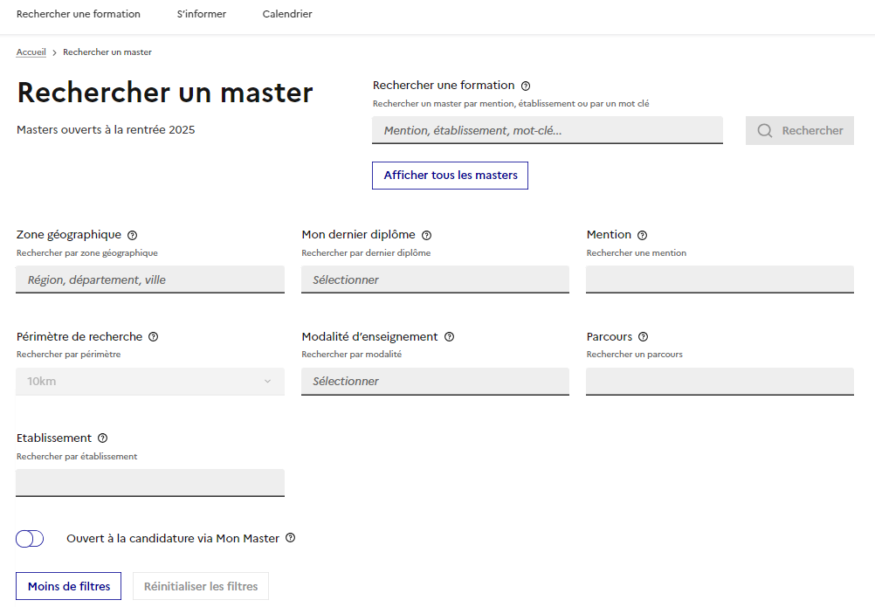
Utiliser les filtres pour la recherche de formations
1
1 | Champ de recherche générale
2 | Filtres géographiques
3 | Filtre pour indiquer votre dernier diplôme obtenu ou en cours d’obtention
4a | Filtre pour indiquer la/les mention(s) des formations qui vous intéressent
4b | Filtre pour indiquer la/les modalité(s) d’enseignement des formations qui vous intéressent
4c | Filtre pour indiquer le/les parcours des formations qui vous intéressent
4d | Filtre pour indiquer le/les établissements qui vous intéressent
2
3
4a
4b
4c
4d

Slide 12
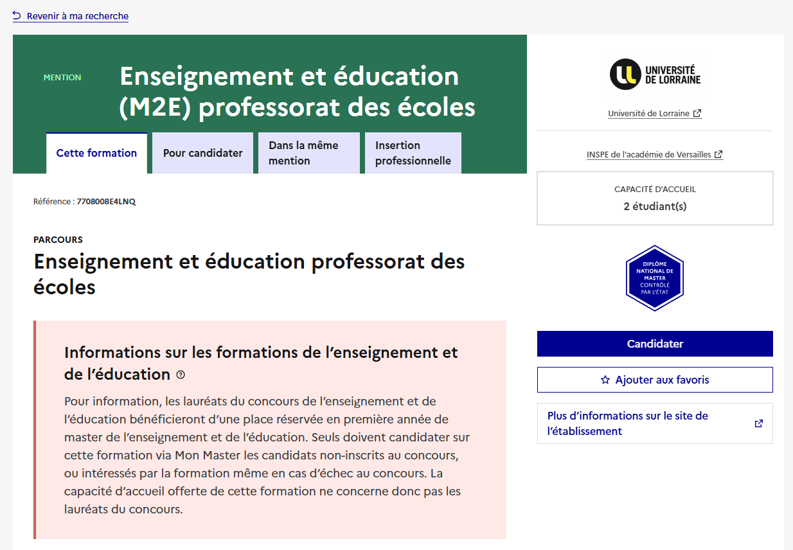
Le master enseignement et éducation (M2E)
Ce master prépare aux métiers de l’enseignement et de l’éducation.
Il est accessible de droit aux lauréats des concours de l'enseignement, mais certains établissements réservent des places aux non-lauréats.
Si vous souhaitez intégrer un master M2E, même sans être lauréat du concours, vous devez candidater à cette formation via Mon Master.

Slide 13
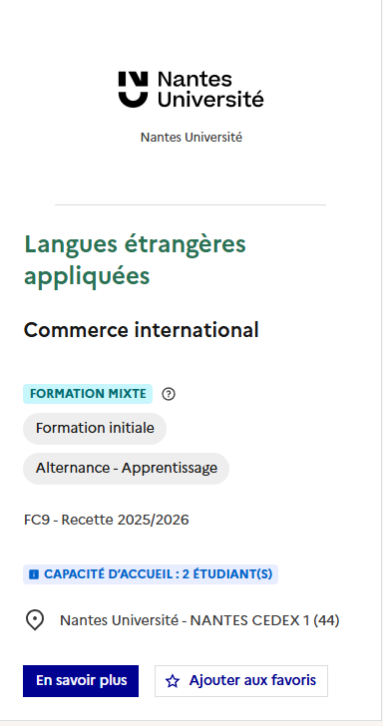
Les formations mixtes
Les formations mixtes peuvent être suivies en alternance ou en classique, selon que vous disposez ou non d’un contrat.
Si vous acceptez une proposition d’admission de la part de l’établissement, vous êtes admis en M1.
Puis, si vous faites valider par l’établissement, via la plateforme, un contrat ou un certificat d’engagement, vous pourrez suivre la formation en alternance.
Les formations mixtes sont indiquées par un badge sur la fiche de formation.
Notes:
On peut également déposer un contrat si l’on est sur liste d’attente.

Slide 14
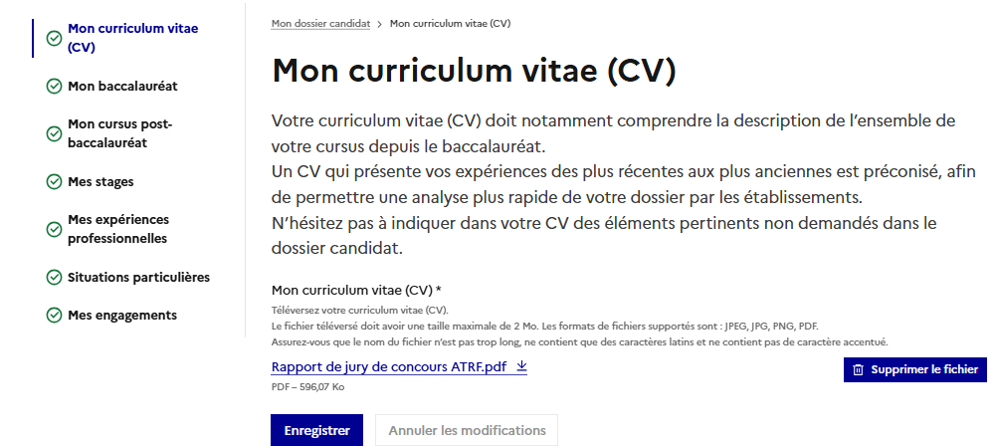
Le dossier candidat
Le dossier candidat est simplifié, pour vous permettre de le remplir plus efficacement.
Il sera possible de renseigner le dossier candidat dès le 2 février

Slide 15
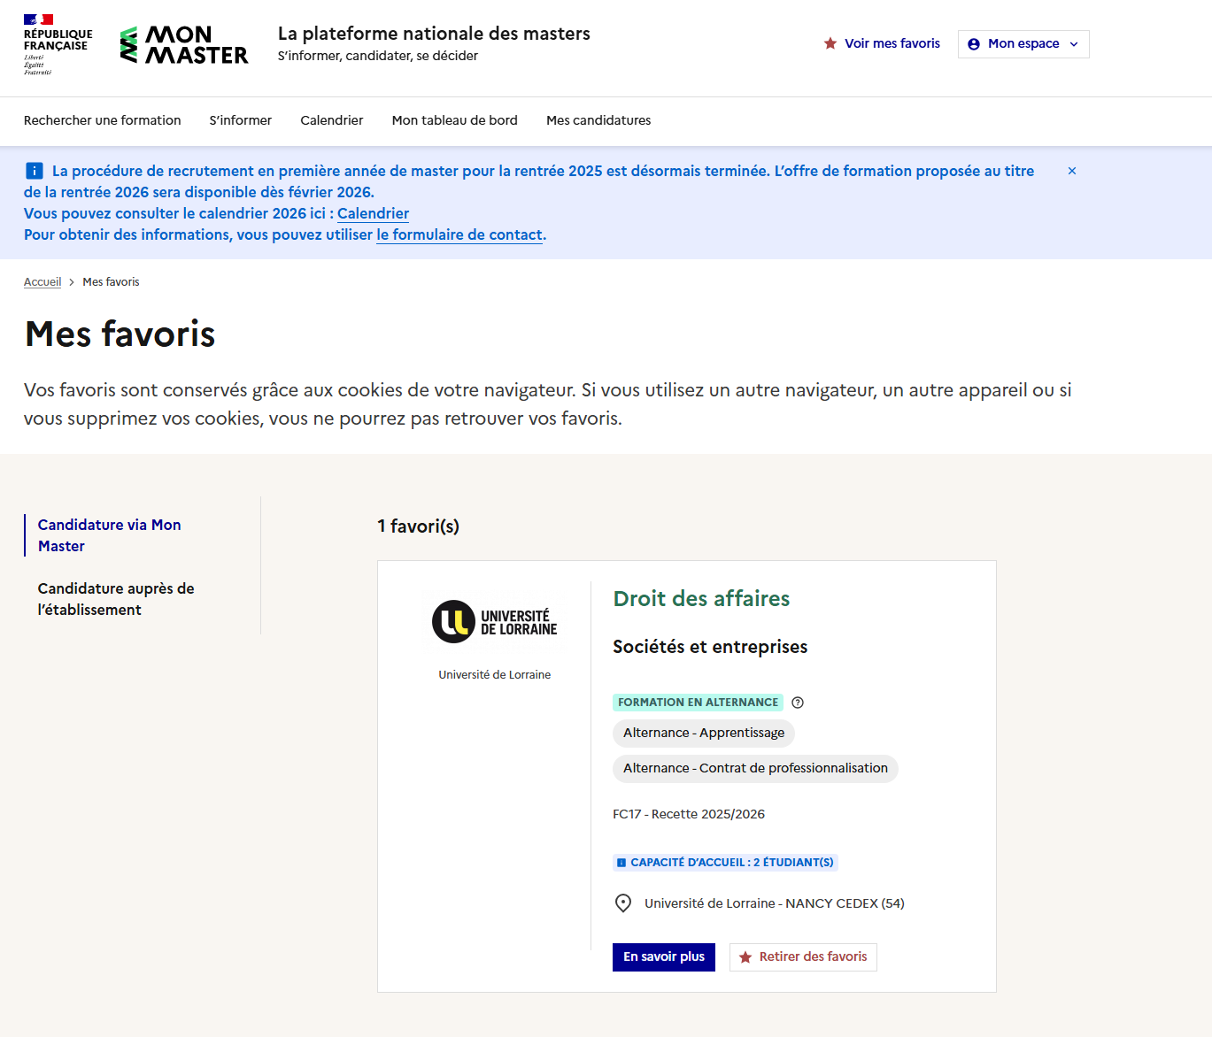
Formations mises en favori
À partir du 2 février 2026, vous pouvez consulter l’intégralité de l’offre de formation pour la rentrée de septembre.
Les formations peuvent désormais être sauvegardées dans votre compte candidat et accessibles depuis « Voir mes favoris ».

Slide 16
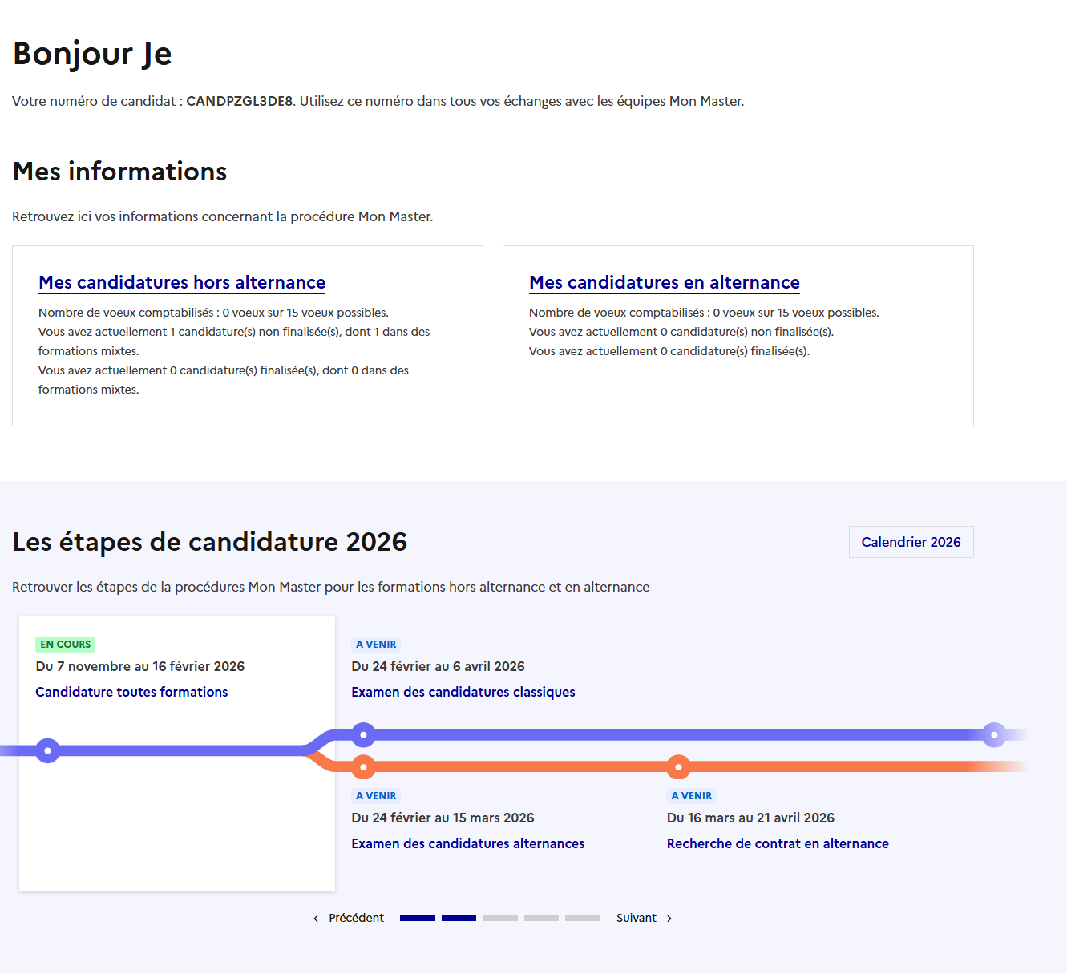
Le tableau de bord candidat
Un rappel de votre numéro de candidat.
Un rappel de vos candidatures et de leur statut.
Un rappel du calendrier, de la phase en cours et des échéances.

Slide 17
Le portail d’information en quelques images

Slide 18
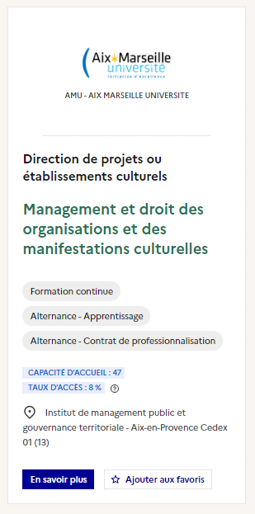
Informations sur la formation
Le logo de l’établissement qui dispense la formation
La mention de la formation
Le parcours de la formation
La modalité d’enseignement pour cette formation
Les capacités d’accueil : les places disponibles dans cette formation
Le taux d’accès lors de la campagne précédente (le rapport entre le rang de classement du dernier candidat appelé pour entrer dans la formation et le nombre de candidatures dans la formation)
Le lieu où est dispensée la formation
Le bouton « Ajouter aux favoris »
Le bouton « En savoir plus », pour accéder à la fiche détaillée de la formation

Slide 19
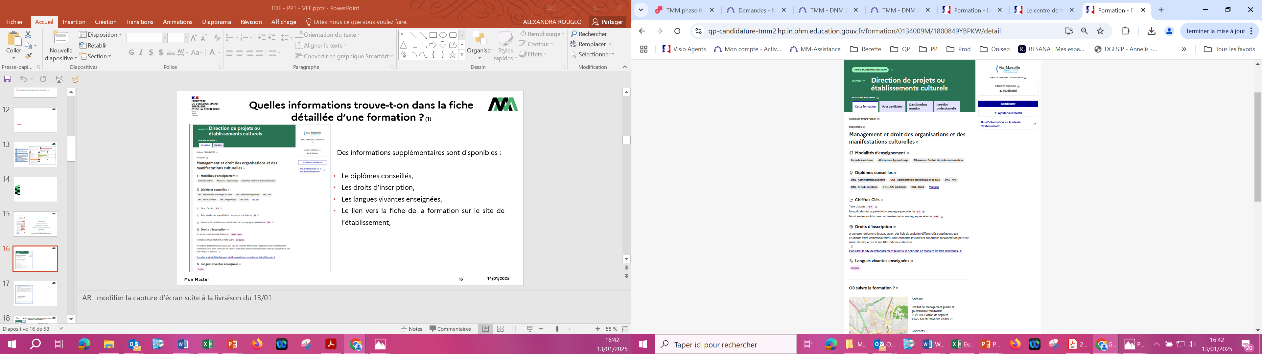
Quelles informations trouve-t-on dans la fiche détaillée d’une formation ? (1)
Des informations supplémentaires sont disponibles :
Les diplômes conseillés,
Les droits d’inscription,
Les langues vivantes enseignées,
Le lien vers la fiche de la formation sur le site de l’établissement.

Slide 20
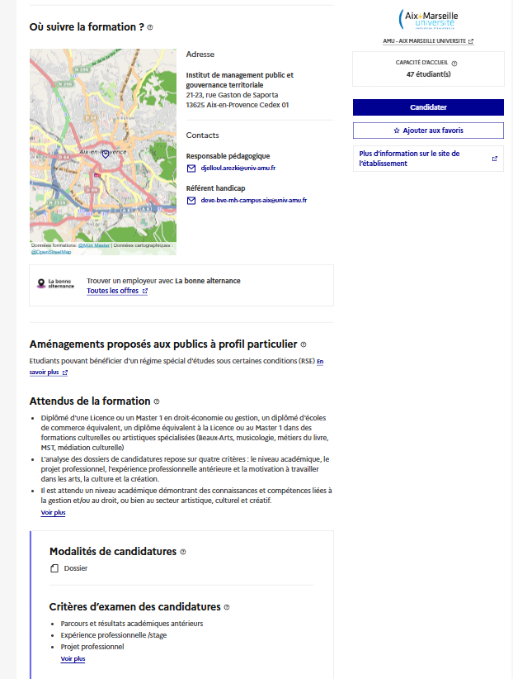
Quelles informations trouve-t-on dans la fiche détaillée d’une formation ? (2)
Mais aussi :
Les attendus,
Les critères d’examen des candidatures de la formation,
Les modalités d’examen,
L’intitulé des parcours de M2 auxquels conduit cette formation, le cas échéant.

Slide 21
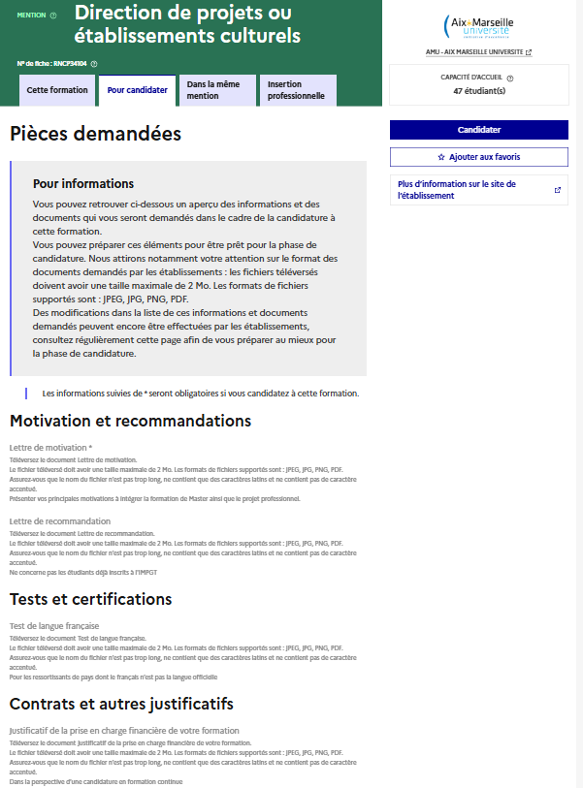
Quelles informations trouve-t-on dans la fiche détaillée d’une formation ? (3)
L’onglet « Pour candidater » vous indique :
Les pièces demandées obligatoires, signalées par un astérisque
Les pièces demandées facultatives (sans astérisque)

Slide 22
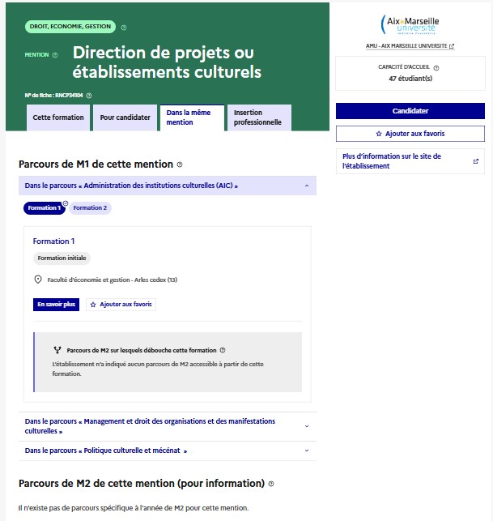
Quelles informations trouve-t-on dans la fiche détaillée d’une formation ? (4)
Des informations plus générales sur la mention à laquelle appartient la formation :
Les autres parcours existants dans cette mention,
  Les autres formations auxquelles candidater au sein de ces parcours,
  Les parcours de M2, s’il y en a.

Slide 23
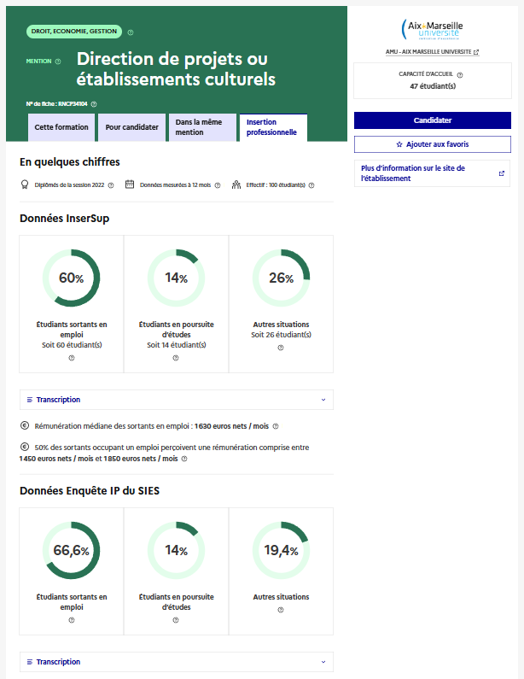
Quelles informations trouve-t-on dans la fiche détaillée d’une formation ? (5)
Différents indicateurs sur l’insertion professionnelle des diplômés de cette mention :
Des données issues de l’enquête Insersup du service des statistiques du ministère de l’enseignement supérieur et de la recherche
Des données issues de l’enquête sur l’insertion professionnelle (IP) réalisée auprès des établissements

Slide 24
2. La phase de candidature

Slide 26
Qu’est-ce qui constitue le dossier de candidature ?
Dossier de candidature
Dossier candidat (commun à toutes vos candidatures) :
- Informations personnelles,
- CV,
- Cursus post-bac,
- Mes stages, mes expériences professionnelles,
- Etc.
Informations et pièces complémentaires (au choix de l’établissement) :
- Lettre de motivation,
- Lettre de recommandation,
- Test langue,
- Projet de recherche,
- Etc.
Nouveauté 2026 : le dossier candidat pourra être renseigné dès le 2 février

Slide 27
Combien de vœux puis-je formuler ?
Phase principale
15 vœux dans des formations classiques (hors alternance)
15 vœux dans des formations en alternance
Phase complémentaire
10 vœux dans des formations classiques (hors alternance)
10 vœux dans des formations en alternance
30 vœux
20 vœux

Slide 28
Qu’est-ce qu’un vœu ?
C’est une candidature ou une ensemble de candidatures à l’échelle d’une mention au sein d’un établissement.
Vœu 1
Vœu 2
Vœu 3
Candidature 1
Mention : Philosophie
Parcours : Philosophie politique et éthique
Établissement : Sorbonne Université
Candidature 2
Mention : Philosophie
Parcours : Philosophie – Allemand
Établissement : Sorbonne Université
Candidature 3
Mention : Philosophie
Parcours : Esthétique et philosophie de l'art
Établissement : Sorbonne Université
Candidature 4
Mention : Philosophie
Parcours : Histoires de la Philosophie
Établissement : Université de Lorraine
Candidature 5
Mention : Urbanisme et aménagement
Parcours : Border Studies
Établissement : Université de Lorraine
Candidature 6
Mention : Urbanisme et aménagement
Parcours : Intelligence territoriale
Établissement : Université de Lorraine

Slide 29
Nos conseils pour candidater
Faites plusieurs
candidatures :
Surtout si vous souhaitez candidater dans
les filières
où il y a peu
de places, afin de maximiser vos chances.
Anticipez :
Dès le 2 février, vous pouvez consulter les pièces et informations complémentaires demandées par les établissements. Rassembler ces données en amont permet d’aborder sereinement la phase de candidature.
Diversifiez
vos candidatures :
Candidater dans plusieurs mentions,
dans différents établissements,
dans une autre région…

Slide 30
3. La phase d’examen des candidatures

Slide 32
Que peut-il se passer pendant la phase d’examen des candidatures ?
Être contacté :
Lors de l’examen des candidatures, les établissements peuvent vous demander des précisions sur votre dossier de candidature ou bien de fournir une autre version d’un document exigé lors de la phase de candidature.
Être convoqué :
Si vous avez candidaté dans une ou plusieurs formations qui a pour modalités de candidature « Entretien », « Concours » ou « Examen », vous pouvez être convoqué via la plateforme ou directement par l’établissement.
Conseil :
Consultez régulièrement vos mails et SMS.
Connectez-vous régulièrement à la plateforme de candidature

Slide 33
4. La phase d’admission

Slide 35
Comment fonctionne l’admission dans les formations hors alternance ?
Le 3 juin
Je reçois une proposition d’admission
Je suis placé sur liste d’attente
Ma candidature n’est pas retenue

Slide 36
Comment fonctionne l’admission dans les formations hors alternance ?
J’ai un délai pour me prononcer : J+3 puis J+2 puis J+1
J’accepte définitivement
J’accepte provisoirement
Je refuse la proposition
Mes autres places sont redistribuées aux autres candidats
Je m’inscris administrativement
Je me prononce sur mes listes d’attente
Je ne peux accepter provisoirement qu’une seule proposition
Je conserve automatiquement mes places sur liste d’attente

Slide 37
Comment fonctionne l’admission dans les formations hors alternance ?
Je conserve automatiquement ma place
Je vois ma position sur liste d’attente évoluer
Je n’ai pas besoin de me prononcer
Ma place sur liste d’attente peut se transformer en proposition d’admission. La mise à jour de la liste d’attente a lieu une fois par jour.
J’ai une place sur liste d’attente mais je n’ai pas encore de proposition

Slide 38
Quel est le fonctionnement de l’admission dans les formations en alternance ?
Le 30 avril
Le 12 juin
Pour les candidatures sans contrat validé :
  Conserver jusqu’au 16 juin mes placements en recherche de contrat (puis pendant la phase complémentaire, si j’y participe, et la phase de gestion des désistements),
Pour mes candidatures avec contrat validé :
  Être placé sur liste d’attente,
  Recevoir une proposition d’admission :
    L’accepter définitivement -> la procédure est close pour moi ;
    Ou l’accepter provisoirement
    Ou la refuser.
Recevoir un refus,
Être placé en recherche de contrat et :
  Rechercher un contrat
  Le déposer sur la plateforme pour validation
  Voir l’établissement valider ou refuser le contrat
    Pouvoir déposer un nouveau document, le cas échéant.

Slide 39
5. La phase complémentaire

Slide 41
Modalités de la phase complémentaire
Participation à la phase complémentaire
Les étudiants ne disposant pas d’une proposition acceptée définitivement à l’issue de la phase principale, le 16 juin (y compris ceux qui n’ont pas participé à la phase principale)
Vous ne pouvez pas candidater à nouveau dans une formation qui n’a pas retenu votre candidature, sauf si le refus était dû à un motif administratif
Seules les formations qui ont encore un certain nombre de places disponibles participent : il y a donc moins de choix

Slide 42
Comment participer à la phase complémentaire ?
Du 19 au 25 juin
Je classe mes anciennes et mes nouvelles candidatures du 19 au 25 juin : c’est indispensable pour participer à la phase complémentaire
Du 26 juin au 9 juillet
Les établissements examinent mes candidatures : je peux à nouveau être convoqué ; je regarde bien mes mails, mes SMS et je consulte mon compte candidat.
Du 10 au 19 juillet
Je reçois les réponses des établissements à mes nouvelles candidatures
Les propositions reçues sont automatiquement acceptées provisoirement
Les candidatures moins bien classées dans mon ordre sont alors redistribuées à d’autres candidats
Le 19 juillet, la proposition acceptée provisoirement devient acceptée définitivement
Mes anciennes candidatures peuvent donner lieu à des propositions d’admission (et je peux déposer un contrat d’alternance)
Je choisis les formations qui m’intéressent et je candidate (10 vœux en alternance, 10 vœux hors alternance)
Je conserve mes candidatures de la phase principale
Et / ou

Slide 43
6. La gestion des désistements

Slide 45
La gestion des désistements
Du 20 juillet au 30 août
Le 19 juillet (dernier jour de la phase complémentaire)
J’ai des places sur liste d’attente et/ou des placements en recherche de contrat mais pas de proposition d’admission
Du 20 juillet au 30 août
Mes places sur liste d’attente sont archivées et peuvent donner lieu à une proposition d’admission si une place se libère
Mes placements en recherche de contrat peuvent donner lieu à une proposition d’admission en alternance si mon contrat est validé par l’établissement et si une place se libère
Quels délais pour répondre ?
Du 20 juillet au 17 août : j’ai jusqu’au 18 août pour répondre
Réponse au plus tard à 23h59, le lendemain du jour de réception de la proposition, pour une proposition reçue entre le 18 et le 29 août.
Je peux accepter définitivement ou refuser une proposition : pas d’acceptation provisoire

Slide 46
7. La saisine du recteur

Slide 47
La plateforme de saisine du recteur ouvrira à partir du 20 juillet.

Slide 48
Quels sont les critères pour pouvoir saisir le recteur ?
Le 20 juillet, vous pourrez saisir le recteur de région académique si vous remplissez ces critères :
Ne pas avoir reçu de proposition d’admission
Avoir obtenu son DNL au cours des trois dernières années universitaires (2023-2024, 2024-2025 ou 2025-2026) ;
S’il existe au moins deux universités dans votre région académique, vos candidatures doivent
  être au moins au nombre de cinq ;
  concerner au moins deux mentions de master différentes ;
  avoir été adressées à au moins deux établissements d'enseignement supérieur différents.
S'il n'existe qu'une seule université dans votre région académique , deux candidatures en première année de master doivent avoir été effectuées.
Corse, Guadeloupe, Guyane, La Réunion, Martinique, Nouvelle-Calédonie et Polynésie française

Slide 49
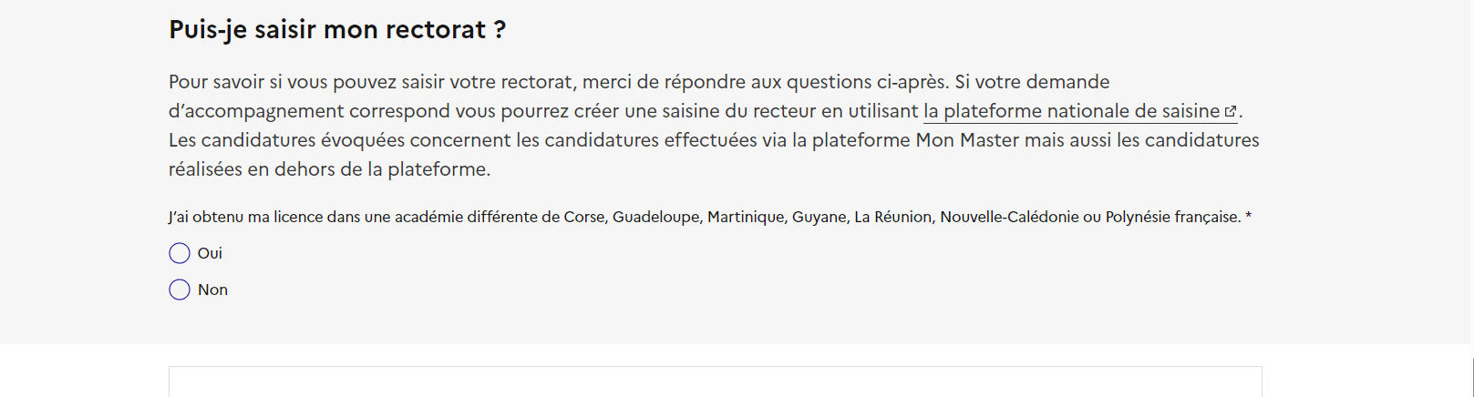
Comment vérifier mon éligibilité à la saisine le recteur ?
Dès la phase de candidature, vous pouvez vérifier votre éligibilité
à la procédure de saisine en répondant à un quiz dans
votre espace candidat :

Slide 50
8. Vos questions

